Slide 1



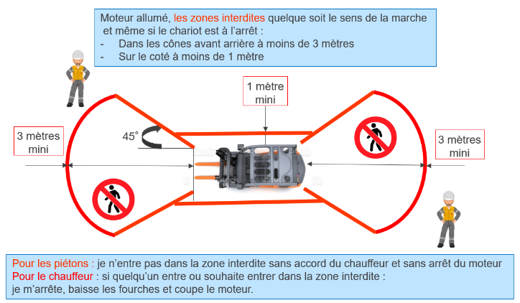
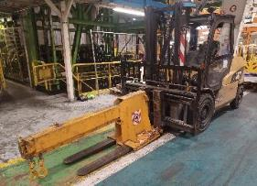



Minute sécurité
Zones interdites autour d’un chariot moteur allumé : cas du levage avec chariot
Le respect des zones interdites autour d’un chariot moteur allumé s’applique à toutes les activités, y compris lors des opérations de levage avec un chariot.
Lorsque le cariste n’a pas l’entière
visibilité sur la totalité de l’opération
de levage, ce dernier est classé
comme levage critique et un chef de
manœuvre est requis.
Le positionnement du chef de manœuvre doit être défini dans le plan de levage et doit respecter les zones interdites autour du chariot lorsque le moteur est allumé.
Je retiens : Lors de l’utilisation d’un chariot pour un levage avec chef de manœuvre, le plan de levage définit le positionnement du chef de manœuvre en dehors des zones interdites autour d’un chariot moteur allumé.
Règle d’Or N°6
Je respecte toutes les règles circulation
ArcelorMittal France

